Slide 1


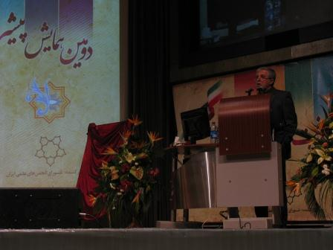
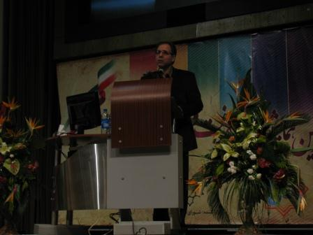
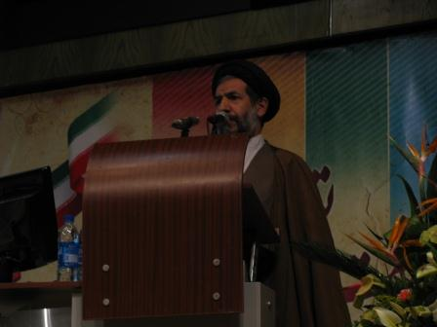
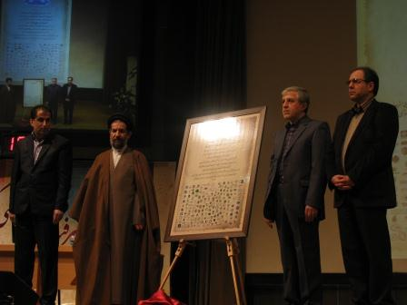
Winter 2012-2013
زمستان 91
برگزاري دومين همايش پيشرفت و توسعه علمي كشور در سالن همايش‌‌هاي رازي
دومین همایش پیشرفت و توسعه علمی کشور روز دوشنبه 18 دی‌ماه 1391 در سالن همایش‌های رازی برگزار شد.
آقای دکتر علیزاده نائب رئیس، آقای مجید زمانپور مسئول کمیته طرح و برنامه و مریم پاکیده مسئول روابط عمومی انجمن علمی عرفان اسلامی ایران در این همایش شرکت نمودند.
هدف از برگزاری این همایش توجه به پتانسیل علمی کشور به لحاظ منابع انسانی و سایر توانمندی‌ها و نیز طرح ضرورت تثبیت جایگاه قانونی انجمن‌های علمی در نظام تصمیم‌گیری بود.
این همایش که از سوی شورای انجمن‌های علمی و با حضور جمعی از هیئت مدیره انجمن‌ها تشکیل شده بود با سخنرانی دکتر محمد سعید سیف دبیر اجرایی همایش آغاز به‌کار کرد. پس از ایشان دکتر مجتبی شریعتی نیاسر رئیس شورای انجمن‌های علمی ایران به بیان سخنانی راجع به نقش و اهمیت انجمن‌ها در ساختاراداره كشور پرداختند. سخنران بعدی همایش دکتر محمدرضا سعید‌آبادی دبیر کل کمیسیون ملی یونسکو بودند. بخش اول همایش با سخنرانی حجه‌الاسلام و المسلمین سید حسن ابوترابی فرد نائب رئیس اول مجلس شورای اسلامی و پرده‌برداری از منشور ده‌ماده‌ای همایش به پایان رسید.

Slide 2
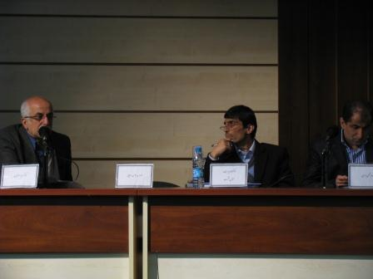
Winter 2012-2013
زمستان 91
...دومين همايش پيشرفت و توسعه كشور
بخش دوم همایش در سه سالن مجزا با موضوعات گوناگون برگزار شد. سالن اول موضوع مدیریت علم و فناوری در کشور را با سخنرانی دکتر جعفر توفیقی، دکتر سید حبیب‌الله طباطباییان، دکتر مسعود نیلی و مهندس سید حسن شفتی با مسئولیت دکتر شریعتی نیاسر پیگیری نمود. سالن دوم با موضوع وضعیت علمی کشور در انطباق با برنامه و قوانین مرتبط مهمان آقایان دکتر محمدامین قانعی‌راد، دکتر محمد علی کمالی، دکتر رضا منصوری و دکتر محمد‌علی ملبوبی با مسئولیت دکتر قلی‌نیا بود.
مسئولیت سالن سوم برعهده دکتر سیف بود که با سخنرانی دکتر مرتضی براری، دکتر یوسف ثبوتی، مهندس عباس رجایی و دکتر سعید سمنانیان موضوع ارتباط پژوهش تقاضامحور و پیشرفت کشور را دنبال نمودند.
نشست‌های بعدازظهر همایش در شش گروه کشاورزی، بین‌رشته‌ای، فنی مهندسی،علوم پایه، هنر و علوم انسانی بصورت تخصصی برگزار شد.
مراسم اختتامیه همایش شامل سخنرانی آقایان دکتر مرتضی براری دبیر کمیسیون انجمن‌های علمی، دکتر بهزاد قره‌یاضی، دکتر عبدالرسول تلوری و مهندس سید ابوالفضل بهره‌دار بود.

Slide 3

Winter 2012-2013
زمستان 91
هفتمين شماره دوفصلنامه علمي پژوهشي پژوهشنامه عرفان ويژه پاييز و زمستان 91 منتشر شد
این شماره از نشریه حاوی مقالاتی با عناوین زیر است:
تاثیر عرفان اسلامی بر اندیشه های کبیر عارف و شاعر شهیر هندی/پریا الیاسی.
عرفان اسلامی و شان اخلاقی حیوانات/مجتبی زروانی و محسن شعبانی.
کتابت وحی در سخن صوفیانه با تاکید بر آرای مولانا/منظر سلطانی و سعید پورعظیمی.
حرکت حبی و غایت آن از دیدگاه ابن عربی و ملاصدرا/مرتضی شجاری و فریبا مختاری.
بررسی مولفه‌ای از خسروانیات در تصوف خراسان/حبیب‌الله عباسی و زهرا رستمی.
گذر از درگاه‌های کیهانی از نگاه مولوی/احد فرامرز قراملکی و شهرام محمدپور.
ارزش عقل از دیدگاه ابن عربی و علامه طباطبایی/محمدمهدی گرجیان و هاجر پران سعدی

Slide 4
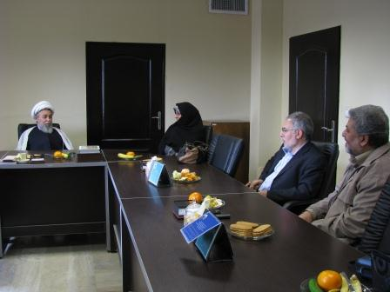
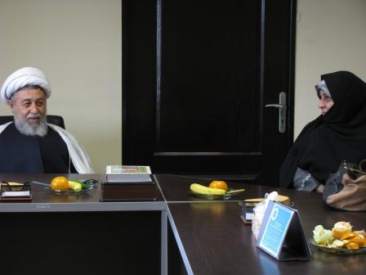
Winter 2012-2013
زمستان 91
دیدار اعضای هیئت مدیره انجمن از کارگاه تخصصی غدیرپژوهی
رئیس انجمن علمی عرفان اسلامی ایران به‌همراه تنی چند از اعضای هیئت مدیره انجمن، روز دوشنبه 9 بهمن‌ماه از کارگاه تخصصی غدیرپژوهی دیدار کردند. این کارگاه وابسته به بنیاد علوم و معارف اسلامی دانش‌پژوهان می‌باشد. حجت‌الاسلام والمسلمین جناب آقای سعید شاه‌آبادی مدیر بنیاد علوم و معارف اسلامی در این دیدار از فعالیت‌های علمی و فرهنگی بنیاد صحبت کردند و نقش ستاد عارف کامل (منسوب به آیت‌الله العظمی میرزا محمدعلی شاه‌آبادی ^{(ره)}) را در تبیین معارف شیعی برشمردند.
همچنین ادامه مشارکت و پیگیری تعاملات در برگزاری همایش بین‌المللی عرفان‌اسلامی، نظر و عمل در سال آتی دستورکار دیگر این جلسه بود.
خانم دکتر فاطمه طباطبایی استفاده از ظرفیت‌های موجود در انجمن علمی عرفان اسلامی را برای گسترش فعالیت‌های بنیاد برشمردند و در پایان نیز دو طرف بر استمرار همکاری‌ها و عقد تفاهم‌نامه میان انجمن علمی عرفان اسلامی ایران و بنیاد علوم و معارف اسلامی تاکید نمودند.

Slide 5
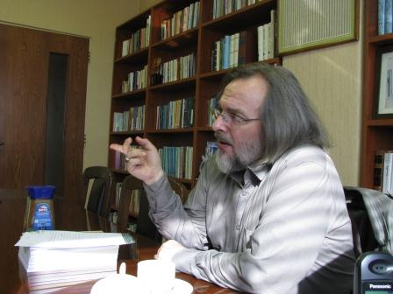
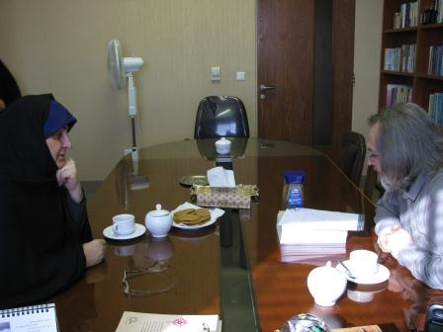
Winter 2012-2013
زمستان 91
دیدار دکتر یحیی علوی(بونو) از انجمن علمی عرفان اسلامی ایران
آقای دکتر یحیی بونو عرفان‌پژوه برجسته عرفان اسلامی روز دوشنبه دوم بهمن‌ماه در دفتر انجمن حضور یافته و با خانم دکتر طباطبایی رئیس انجمن دیدار نمودند.
در این دیدار علاوه بر ذکر فعالیت‌های علمی اخیر آقای دکتر بونو، توضیحاتی راجع به همایش بین‌المللی عرفان اسلامی، نظر و عمل توسط خانم دکتر طباطبایی ارائه شد و برای حضور و ارائه مقاله در همایش از آقای دکتر بونو دعوت صورت گرفت.

Slide 6
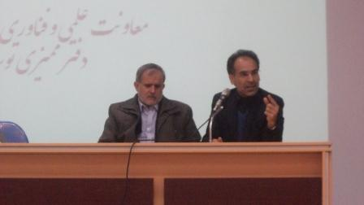
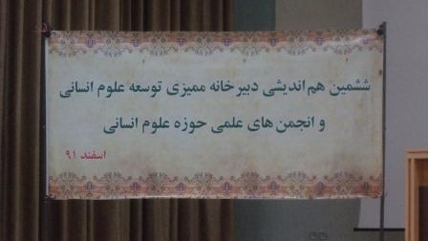
Winter 2012-2013
زمستان 91
شرکت در ششمین هم‌اندیشی ممیزی علوم‌انسانی
این همایش از سوی دبیرخانه ممیزی توسعه علوم انسانی در هفدهم اسفندماه سال 91 برگزار شد و اعضای هیئت مدیره انجمن‌های علمی حوزه علوم انسانی در آن حضور بهم رساندند.
آقای دکتر قبادی، دبیر ممیزی توسعه علوم انسانی پس از خیر مقدم به تبیین اهداف هم‌اندیشی پرداختند. سخنران بعدی همایش آقای دکتر واعظ‌‌زاده رئیس محترم الگوی اسلامی ایرانی پیشرفت بودند که مولفه‌های نظام ملی نوآوری را برشمردند.

Slide 7
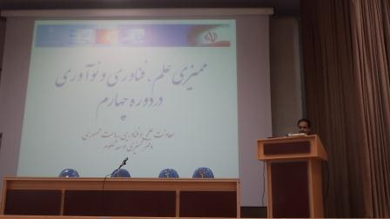
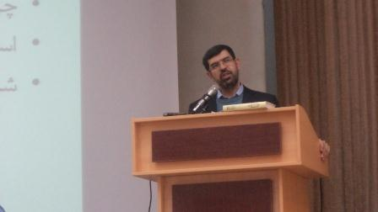
Winter 2012-2013
زمستان 91
شعبان الهی مدیر کل ممیزی توسعه علوم معاونت علمی و فناوری ریاست جمهوری، موضوع ممیزی در دوره چهارم را، ممیزی علم، فناوری و نوآوری برشمردند که مجری آن انجمن‌ها خواهند بود و به تبیین اهداف و مراحل آن پرداختند.
دیدار دکتر یحیی علوی(بونو) از انجمن علمی عرفان اسلامی ایران
سخنران بعدی همایش آقای دکتر موسایی رئیس انجمن اقتصاد اسلامی ایران بودند که انجمن اول سال 90 در انجام ممیزی بودند.
همایش در بخش دوم خود به چند کارگروه تقسیم شد که در کارگروه اول، چگونگی ممیزی ابعاد فناوری و نوآوری در حوزه علوم انسانی بررسی شد. کارگروه دوم به کارآمدی‌های علوم انسانی پرداخت و کارگروه سوم راجع به نقش علوم انسانی در تمدن ایرانی اسلامی بود
شعبان الهی مدیر کل ممیزی توسعه علوم معاونت علمی و فناوری ریاست جمهوری، موضوع ممیزی در دوره چهارم را، ممیزی علم، فناوری و نوآوری برشمردند که مجری آن انجمن‌ها خواهند بود و به تبیین اهداف و مراحل آن پرداختند.

